Slide 1




PLATZI-CURSO DE INTRODUCCIÓN A LA SEGURIDAD INFORMÁTICA
ALUMNO: JHON SUNTAXI
PROGRAMACIÓN ORIENTADA A OBJETOS II

Slide 2
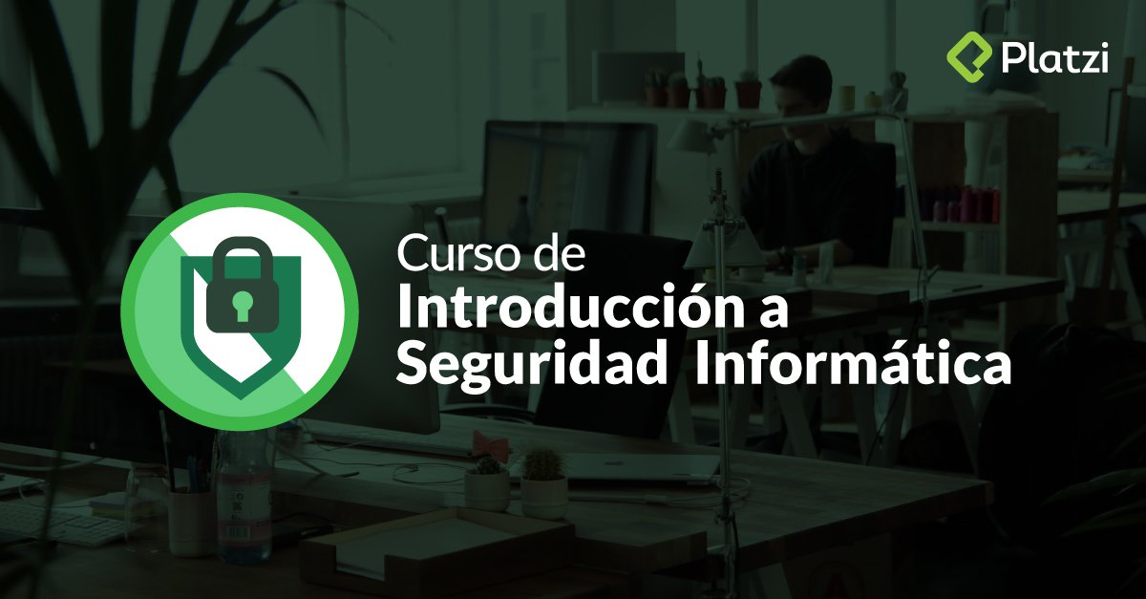

Slide 3

INTRODUCCIÓN A LA SEGURIDAD INFORMÁTICA

Slide 4

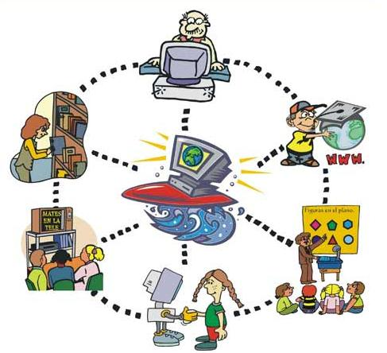
OBJETIVO SEGURIDAD INFORMÁTICA
Los objetivos de la Seguridad Informática tiene dos puntos importantes:
Proteger la infraestructura tecnológica
Proteger la información
Y al hablar de un Sistema de Información van a haber cuatro elementos fundamentales:
Información
Usuarios
Tecnologías de Información
Infraestructura Física

Slide 5

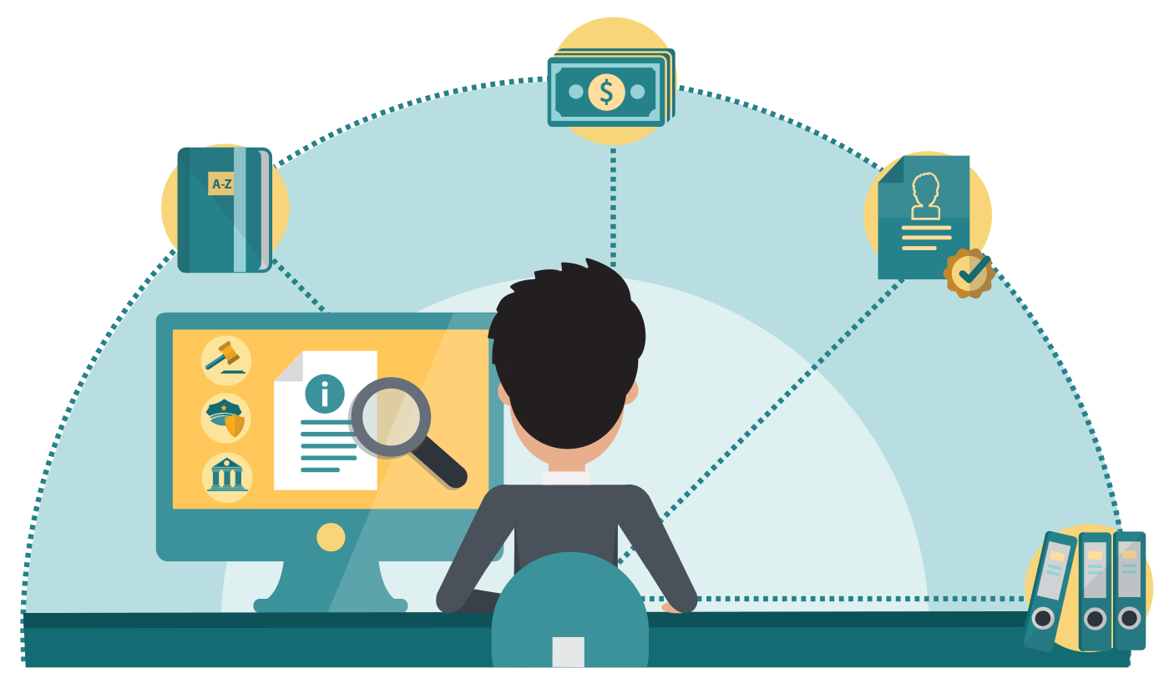


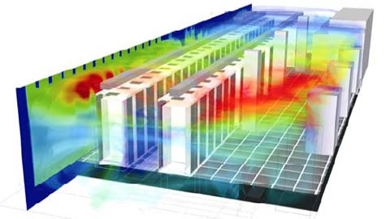
Elementos Fundamentales
Información
Activos sobre los que la compañía toma sus decisiones de negocio.
Usuarios
Quienes interactúan con la información dando tratamiento a los datos.
Tecnologías de Información: Entorno para el funcionamiento del sistema (Servidores, switch de comunicaciones)
Infraestructura Física
Instalaciones físicas en donde se encuentran los servidores y se debe garantizar el acceso y condiciones climáticas.

Slide 6
PRINCIPIOS FUNDAMENTALES DE LA INFORMACIÓN
Confidencialidad
Esto nos habla de que la información siempre debe ser consultada por usuarios previamente autorizados, legítimos y que necesitan acceder a la información.
Disponibilidad
La información debe estar al momento en que se requiere, debe estar disponible para ser consultada.
Integridad
Los datos deben ser modificados por funcionarios y procesos debidamente autorizados.

Slide 7




TÉRMINOS RELACIONADOS CON LA SEGURIDAD INFORMÁTICA
Activo: Es cualquier dato, dispositivo u otro componente del entorno que apoya actividades relacionadas con la información.
Amenaza: Circunstancia que tiene el potencial de causar daños o pérdidas
Ataque: Acción organizada con intención de causar daños o problemas a un sistema informático o red.
Control: Acción que se implementa para evitar la materialización de un riesgo.
Impacto: Efecto económico, operativo o reputacional causado por la materialización del riesgo.
Riesgo: “Evento o condición incierta que, si se produce tiene un efecto positivo o negativo en los objetivos de un proyecto”. PMBOK Guide
Vulnerabilidad: Debilidad del sistema informático que puede ser utilizada para causar daño.
Place your screenshot here

Slide 8
PRINCIPIOS BÁSICOS EN LA SEGURIDAD INFORMÁTICA

Slide 9
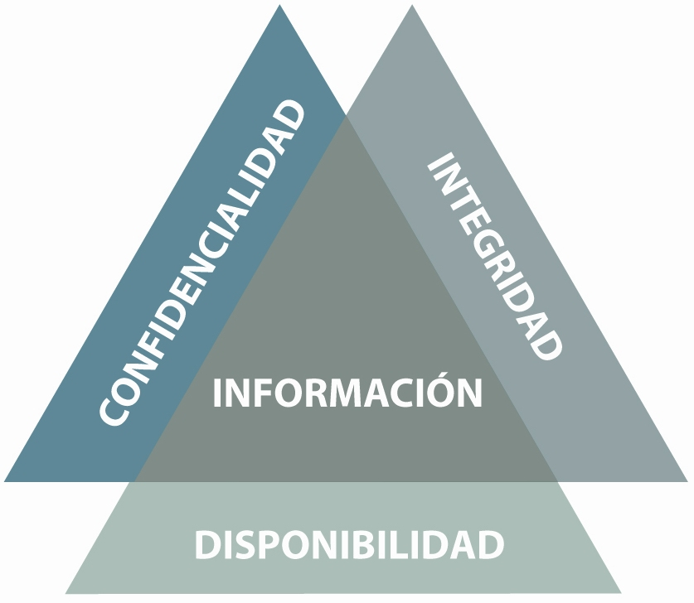
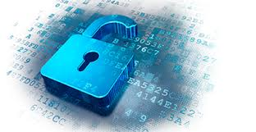
LOS 5 PRINCIPIOS CLAVE DE LA SEGURIDAD INFORMÁTICA
Participación Universal: Es necesario contar con una participación activa de los colaboradores internos para apoyar el sistema de seguridad establecido. Todos lo usuarios deben estar protegidos y participes del proceso de Seguridad Informática .
Dinamismo: La seguridad informática no es un producto, es un proceso. No se termina con la implementación de los medios tecnológicos, se requiere permanentemente monitoreo y mantenimiento.
Proporcionalidad: Las medidas de seguridad estarán en correspondencia con la importancia de lo que se protege y con el nivel de riesgo existente
Eslabón más débil: La seguridad de un sistema es tan fuerte como su parte más débil. Un atacante primero analiza cuál es el punto más débil del sistema y concentra sus esfuerzos en ese lugar. Los atacantes siempre va a buscar al usuario.
Mínimo privilegio: Al usuario se le deben entregar unos permisos para los que están contratados, los necesarios para desarrollar sus funciones dentro de una organización. Ni más ni menos de lo solicitado.

Slide 10
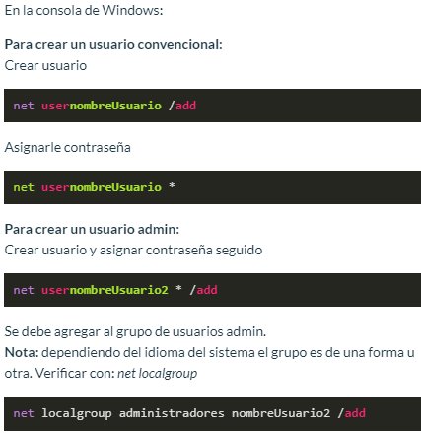
LABORATORIO: CREACIÓN DE USUARIOS EN WINDOWS APLICANDO EL PRINCIPIO DEL MENOR PRIVILEGIO
NOTA: Para crear usuario userPrueba1 por línea de comando, Abrir CMD: >net user userPrueba2 */add (Ingresar contraseña) Agregar al grupo de administración [administrators]: >net localgroup administrators userPrueba2 /add

Slide 11
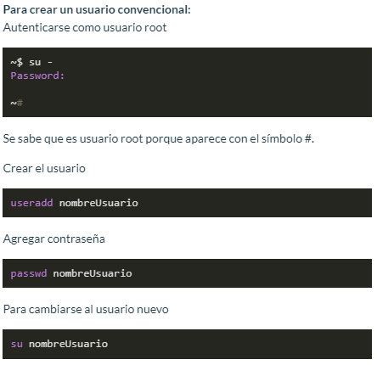
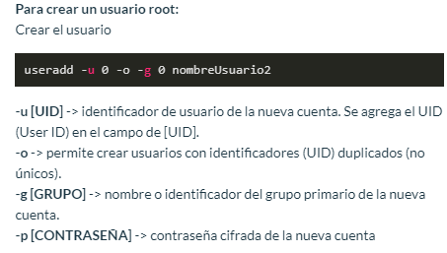
Laboratorio: Creación de usuarios en Linux aplicando el principio de menor privilegio

Slide 12
SEGURIDAD EN REDES TCP/IP

Slide 13

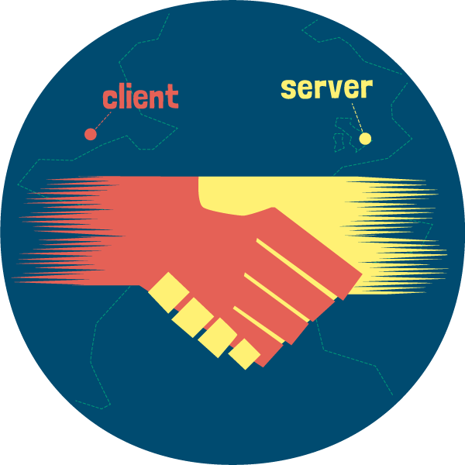
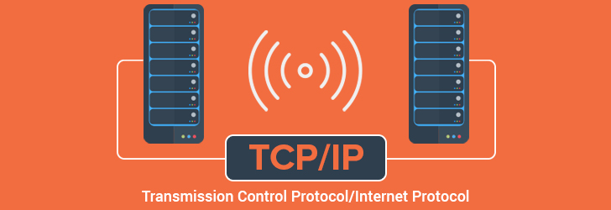
INTRODUCCIÓN A LA SEGURIDAD EN REDES TCP/IP
Un poco de historia sobre el Protocolo TCP/IP:
Desarrollados a mediados de la década de los 70 como parte del proyecto DARPA.
Objetivo: Interconectar redes
Existen dos grupos:
– Control de transmisión
– Internet.
Nota: Los protocolos TCP/IP
Son protocolos(valga la redundáncia) estándares que permite tener conexión entre redes, sea de nuestra organización o externas.
Existen 2 grupos:
1, Control de transmisión
2, Internet
Tenemos que tener cuidado con su manejo, configuración, los protocolos que utilizaremos y cuales no. Se debe de hacer una buena configuración para no dejar backdoors(puerta trasera) y así nuestra información esté segura.

Slide 14
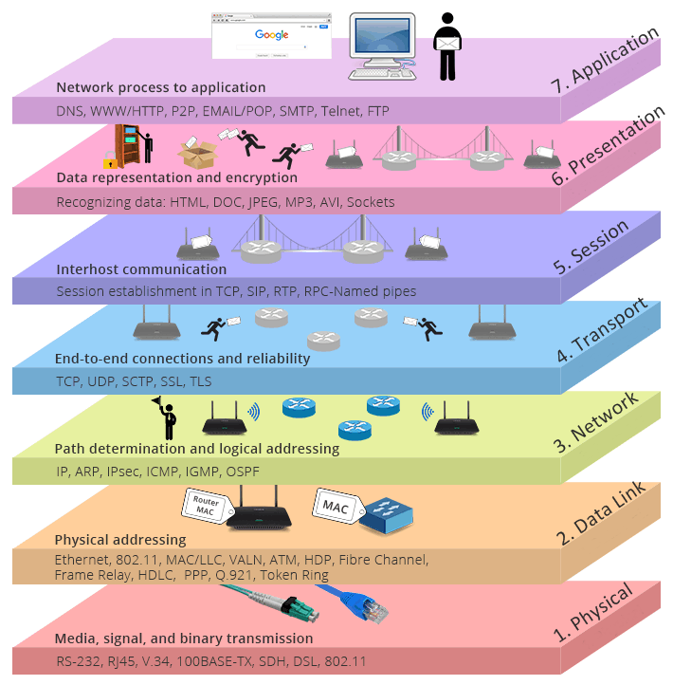
MODELO OSI SIMPLIFICADO
El Modelo OSI lo componen siete capas.
1. En la capa Física definimos los cables, el medio de transmisión que vamos a utilizar, la radiofrecuencias a manejar, aspectos físicos.
2. En la capa de Enlace de Datos trabajos los switches, los elementos que van a poder interconectar segmentos de la red.
3. En Red hablamos de direccionamiento IP, Enrutamiento
4. En la capa de Transporte, TCP-UDP siendo estos otros protocolos.
5. En la capa de Sesión, veremos como se comunican y como administramos las sesiones entre host
6. En la capa de Presentación, estandarización de la forma en que se presentan los datos.
7. En la capa de Aplicación, ya es donde nuestras aplicaciones interactúan directamente con los usuarios.

Slide 15

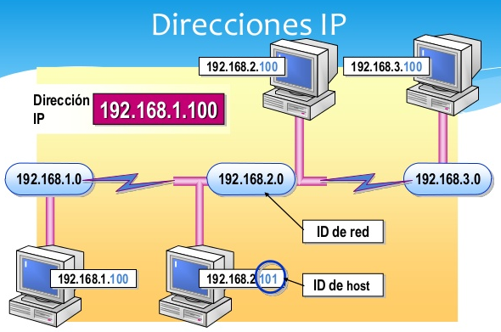
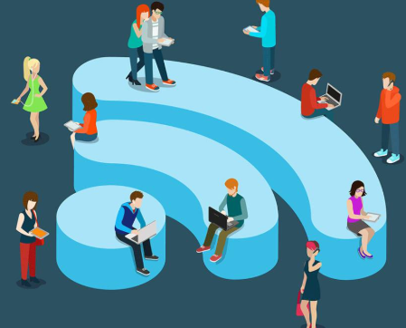
SEGURIDAD POR DEBAJO DE LA CAPA 3
Capa Física: Tenemos dos tipos de elementos que debemos tener en cuenta a la hora de configurar.
Mecánicos:
– Medio de transmisión
– Canal de comunicaciones, fibra óptica, enlace dedicado.
Eléctricos:
– Potencia
– Regulación de frecuencia
Capa de Red:
Auditorías en Router
Auditorías de tráfico ICMP
Auditoría ARP
Auditoría de direccionamiento IP
Capa de Enlace:
*Control de direcciones de Hardware
*Auditoría de configuración de Bridge o Switch
*Análisis de tráfico y colisiones
*Detección de Sniffers
*Evaluación de puntos de acceso WiFi
*Evaluación de dispositivos Bluetooth

Slide 16

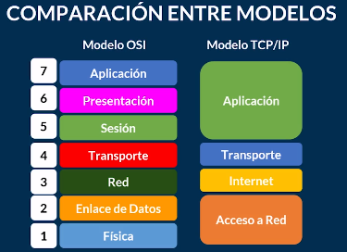
MODELO TCP/IP
En este modelo TCP/IP también estamos hablando de capas, ya no son siete sino que son 4
Acceso a Red: Establecemos reglas de envío.
Internet: Se encarga de la salida de paquete de datos.
Transporte: Direccionamiento y mejor ruta, esta se encarga de llevar un mejor flujo de datos.
Aplicación: Interactua con el usuario por medio de los protocolos como SMTP, FTP, Telnet, etc

Slide 17
DISPOSITIVOS DE SEGURIDAD INFORMÁTICA

Slide 18
Dispositivos de seguridad informática: Firewalls - Honeypot - Antivirus - Anti-Spam - VPN’s - IPS
FIREWALL:
Se encarga de determinar el tráfico, monitorear el tráfico de entrada y salida para así determinar si es posible que continúe a su punto de destino o deba ser bloqueado, todo esto dependiendo de un conjunto de reglas.
Software: Es el que tenemos dentro de nuestras computadoras como el de Windows.
Hardware: Es el que esta especifico en un punto de la red. Tiene más cobertura.
ANTIVIRUS:
Es un programa que analiza los archivos que se encuentren en una máquina local y archivos que quieran entrar a la máquina. Analiza los archivos contra base de datos de virus ya conocidas.
IPS:
Intrusion Prevention System. Es parte básica de una infraestructura de seguridad. Realizará una revisión de todo el tráfico que esta fluyendo para detectar cuál de ellos puede ser de un intruso, todo esto gracias a un conjunto de acciones predefinidas.
HONEYPOT:
Son equipos que se muestran como vulnerables, monitorean tráfico entrante y saliente. Un atacante vería estos equipos como su punto de entrada, pero estos no van a permitir a que el ataque salga del equipo. Solo va a generar alertas.
VPN:
Virtual Private Network. Van a proteger nuestro tráfico de red cuando nos conectemos a otros dispositivos. Las VPN nos garantizan nos coloque el tráfico en un túnel de manera que no pueda ser visto.
ANTISPAM:
Filtra el contenido de correos electrónicos de llegada para determinar que dentro de ese correo no venga código malicioso. Analiza los mensajes mediante la aplicación de una serie de capas de seguridad, reduciendo la recepción de spam en un 99%

Slide 19
HACKERS Y FASES DE UN HACKING

Slide 20

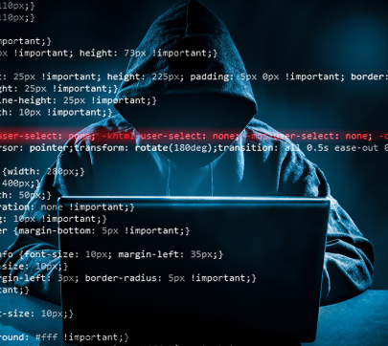
Hacker!
¿Qué es un Hacker?
Hacker es un término utilizado para referirse a una persona que posee conocimientos técnicos avanzados y usa ese conocimiento para acceder a nuestro sistema de información aprovechando las vulnerabilidades buscando afectar los tres pilares de la información.
Hacker: "Expertos en seguridad informática"
Cracker: “Pirata informático”

Slide 21
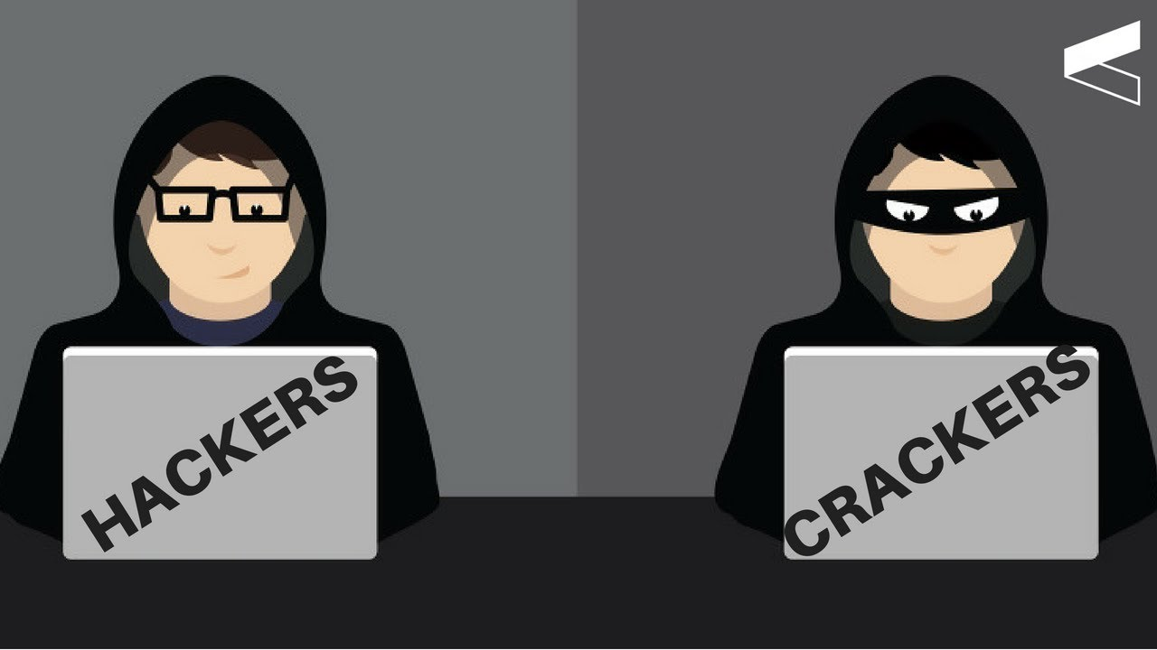
Clases de Hacker!
¿Qué es un Hacker?
Black Hats: Son los conocidos como Crackers, utiliza el conocimiento para comprometer sistemas o infraestructuras para sacar un beneficio.
White Hats: Personas con habilidades de hacking usadas para propósitos defensivos.
Gray Hats: Personas que trabaja en acciones defensivas y ofensivas varias veces.
Suicide Hackers: Son aquellos que saben será descubiertas y no toman las medidas necesarias.
Script Kiddies: Son hackers nuevos que no son muy expertos con las herramientas de desarrollo y utilizan software malicioso creado por otros.
Cyber Terrorist: Se encarga de atacar países para generar inestabilidad en un gobierno.
Hacktivist: Hacker que piensa que piratear puede provocar algunos cambios sociales y piratea al gobierno y a las organizaciones para mostrar su incomodidad por algunos temas.

Slide 22

QUÉ ES HACKING Y FASES DEL HACKING
Un Hacking es aprovechar las vulnerabilidades de un sistema para tener acceso y violar los controles de seguridad para luego sacar un beneficio. Implica modificar las características del sistema o de la aplicación para lograr un objetivo fuera del propósito original de los creadores.
Fases del Hacking:
Recolección de Información:
Conocido como el footprinting. La fase preparatoria en la que un atacante busca reunir información sobre un objetivo antes de lanzar un ataque.
Escaneo y enumeración:
Es la fase del pre-ataque cuando el atacante escanea la red del objetivo basándose en la información recopilada durante el footprinting.
Ganado Acceso:
Se refiere al punto donde el atacante obtiene acceso al sistema operativo a aplicaciones en la computadora o la red.
Manteniendo Acceso:
Es la fase en la que el atacante intenta retener su “propiedad” en el sistema. Pueden cargar, descargar o manipular datos, aplicaciones y configuraciones en las propiedades del sistema.
Limpiando Huellas:
Las intenciones del atacante incluyen: continuar con el acceso al sistema de la víctima, permanecer desapercibido y no ser detectado, borrar las pruebas que pueden conducir a su enjuiciamiento.

Slide 23
MANEJO DE INCIDENTES DE SEGURIDAD

Slide 24

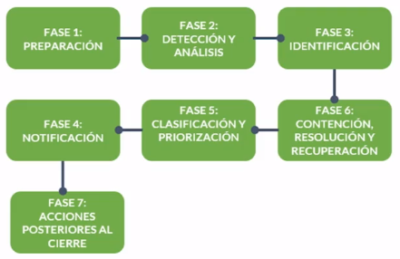
Cómo responder ante un insidente de Seguridad?
ADMINISTRACIÓN DE
INCIDENTES DE SEGURIDAD

Slide 25
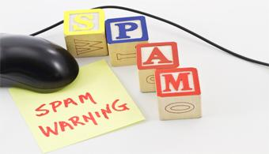
Manejo de incidentes de seguridad ¿Qué es un incidente de seguridad? Administración de incidentes de seguridad
Un Incidente de seguridad es solo o una serie de eventos inesperados o no deseados que tienen una significativa probabilidad de comprometer las operaciones comerciales y amenazan la seguridad de la información.
Un Evento de Seguridad
Es una ocurrencia identificada del estado de un sistema indicando una posible violación de la política de la seguridad de la información o una situación previamente desconocida que puede ser relevante para la seguridad.

Slide 26
Preparación: Estimamos las necesidades y establecemos procedimientos Detección y Análisis: Es identificar los signos inusuales que pueden generar dicho incidente. Identificación: Identificamos qué tipo de incidente fue y ocurrió, qué tan grave puede ser. Notificación: Reportamos, notificamos y registramos el incidente Clasificación y priorización: Debemos determinar el tipo de incidente, clasificarlo y así saber qué tan grave es y qué tanto nos puede afectar. Contención, resolución y recuperación: Detenemos el ataques y evitar que se propague. Resolvemos el incidente. Recuperamos los datos. Acciones posteriores al cierre: Lecciones aprendidas. Identificamos las causas del incidente, por qué pasó y cómo podemos hacer para qué no vuelva a pasar.
Cómo responder ante un insidente de Seguridad?

Slide 27
Recomendaciones para la atención y manejo de incidentes de seguridad
En la actualidad resulta bastante difícil asegurar con total certeza que una compañía no pueda ser víctima de incidentes relacionados con la seguridad informática, no obstante lo que sí es posible gestionar es la forma de reaccionar ante la materialización que un riesgo específico. Tener un enfoque estructurado y bien planificado nos permitirá manejarlos adecuadamente y minimizar el impacto que estos tengan sobre determinado proceso operativo en la compañía.
Fase 1: Preparación
Definir los roles y responsabilidades dentro de la compañía de forma clara y puntual que permita mantener la operación, la continuidad y la disponibilidad del servicio.
Ocúpate en esta fase de temas como:
Gestión de Parches de Seguridad
Aseguramiento de plataforma
Prevención de malware
Sensibilización y entrenamiento de usuarios

Slide 28
Recomendaciones para la atención y manejo de incidentes de seguridad
Fase 2: Detección y Análisis
Si mantienes unos buenos indicadores y un completo monitoreo de toda tu infraestructura tecnológica, podrás detectar oportunamente señales de alerta que te permitan identificar un posible evento aislado que tenga el potencial de convertirse en un importante incidente que afecte la seguridad de tu compañía. La clave en esta fase radica en el monitoreo del performance de tu infraestructura TI, generalmente algunos de estos elementos son:
Alertas en sistemas de seguridad
Caídas de servidores
Reportes de usuarios
Software antivirus dando informes
Otros funcionamientos fuera de lo normal del sistema
Fase 3: Identificación En esta fase ya estamos seguros que ha ocurrido un incidente de seguridad, el paso a seguir es identificar el tipo de incidente ocurrido y si ha ocurrido más de uno para posteriormente priorizarlos dependiendo de su impacto.

Slide 29
Recomendaciones para la atención y manejo de incidentes de seguridad
Fase 4: Notificación Es muy importante comunicar de forma eficiente cuando ocurre un incidente, si este paso se realiza de forma desordenada y a la ligera, estarás perdiendo tiempo muy valioso para la resolución del mismo. En esta fase debes tener una lista de información de contacto de cada una de las personas que conforman el grupo de gestión de incidentes o quienes realicen sus funciones. De acuerdo a mi experiencia profesional si tu compañía es de interés público es aconsejable contar con una Política de Comunicación que pueda definir qué incidente puede ser notificado a los medios de comunicación y cuál no.
Fase 5: Clasificación y Priorización Ahora deberás clasificar el incidente dentro de una determinada categoría, esto te permitirá enfocar mejor los esfuerzos para la resolución, algunos de las categorías más comunes pueden ser:
Accesos no autorizados a la información
Fuga de información confidencial
Interrupción de operaciones
Fallas de hardware
Ataques Informáticos
Con el fin de permitir una atención adecuada a los incidentes, debes determinar el nivel de prioridad del mismo, y de esta manera atenderlos adecuadamente según la necesidad. Recuerda identificar el tipo de recurso tecnológico y el perfil del usuario afectado.

Slide 30
Recomendaciones para la atención y manejo de incidentes de seguridad
Fase 6: Contención, Resolución y Recuperación Esta fase es la encargada de evitar que el incidente afecte más infraestructura tecnológica de la que afectó inicialmente, por ejemplo si es un ataque informático deberás aislar de la red corporativa el equipo o equipos involucrados, así evitarás que sean afectados otros segmentos de la red.
Después de que el incidente ha sido contenido se debe realizar una erradicación y eliminación de cualquier rastro dejado por el incidente como código malicioso y posteriormente se procede a la recuperación a través de la restauración de los sistemas y/o servicios afectados para lo cual el administrador de TI o quien haga sus veces deben restablecer la funcionalidad de los sistemas afectados, y realizar un endurecimiento del sistema que permita prevenir incidentes similares en el futuro.
Fase 7: Acciones Posteriores al Cierre Esta fase básicamente se compone de actividades como el reporte apropiado del incidente, la generación de lecciones aprendidas, del establecimiento de medidas tecnológicas, disciplinarias y penales (de ser necesarias) así como el registro en la base de conocimiento para alimentar los indicadores.

Slide 31
INTRODUCCIÓN AL MALWARE

Slide 32

MALWARE
Un Malware es un código o software malicioso que tiene el propósito de afectar, dañar o deshabilitar los sistemas informáticos y otorga un control limitado o total de los sistemas al creador del malware con el propósito de robo o fraude.

Slide 33
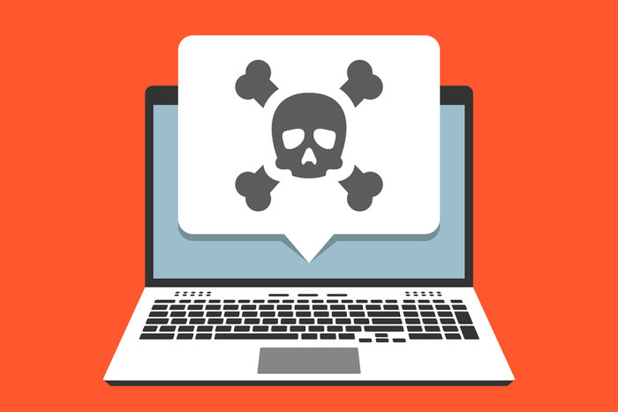
TIPOS DE MALWARE
Backdoor: Son puertas traseras donde el hacker pueda mantener el acceso al sistema sin que el usuario pueda notarlo.
Ransomware: Permite bloquear un dispositivo desde una ubicación remota y encriptar archivos quitando el acceso a la información y datos almacenados.
Gusanos: Puede replicarse a sí mismo en los equipos o a través de redes de computadores sin que te des cuenta de que el equipo está infectado
VIrus: Software que tiene por objetivo alterar el funcionamiento normal de cualquier tipo de dispositivo informático.
Troyanos: Se presentan al usuario como un programa aparentemente legítimo, pero que al ejecutarlo, le brinda al atacante acceso remoto al equipo infectado.
Spyware: Recopila información de un equipo y después transmite esa información a una entidad externa sin el consentimiento del propietario de la información.
Botnet: Es una red de equipos que han sido infectados por malware y se ejecutan de manera autónoma y automática.
Crypter: Tipo de software que puede encriptar y manipular malware, para que sea más difícil de detectar mediante programas de seguridad.

Slide 34
CONTRAMEDIDAS PARA EL MALWARE
Instalar un software antivirus
Mantener actualizado el software de antivirus
Programar escaneos regulares para todos los dispositivos
No abrir dispositivos o programas sin analizarlos por el antivirus
Generar una política de antivirus
Evitar abrir archivos adjuntos de remitentes desconocidos
Mantener con regularidad Backups de la información
No utilizar software pirata.

Slide 35
INGENIERÍA SOCIAL

Slide 36

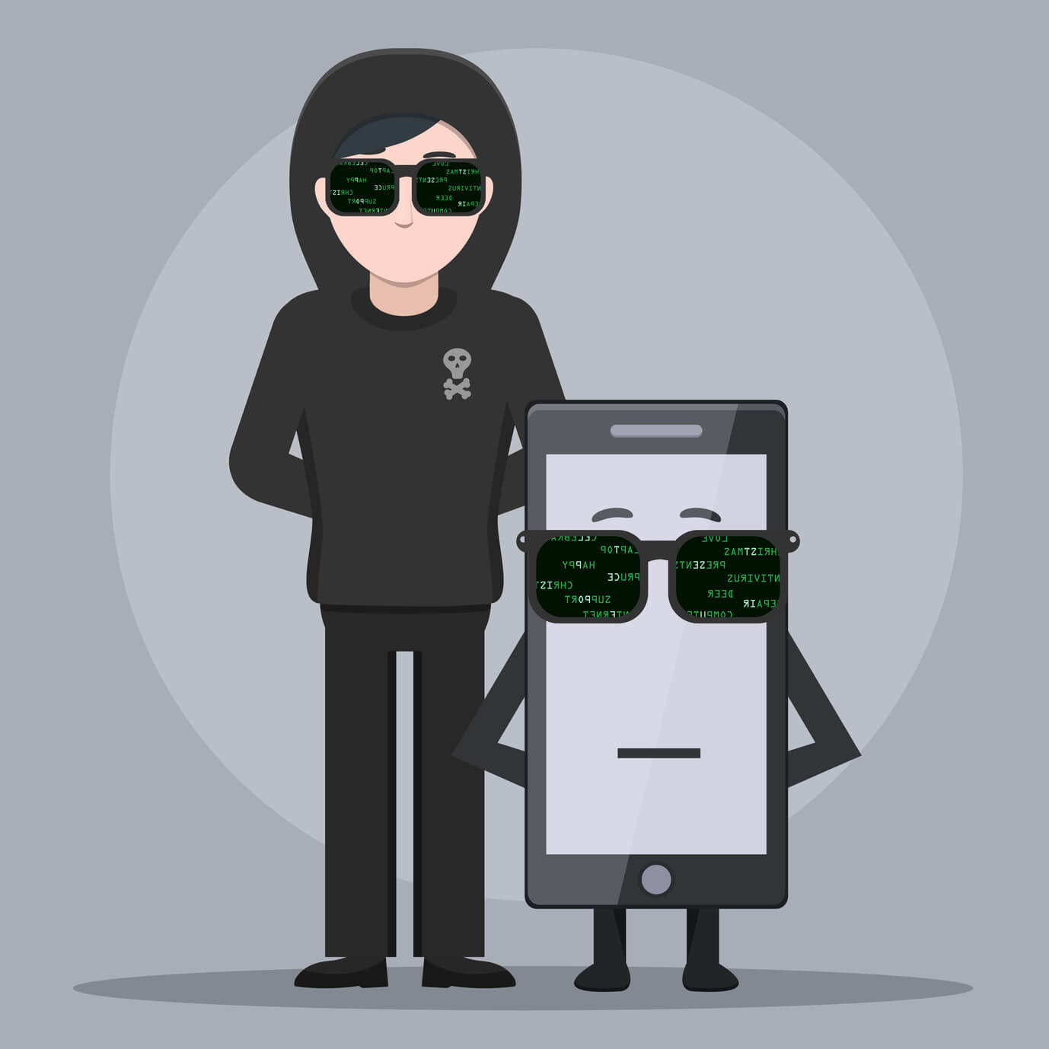
INGENIERÍA SOCIAL
La ingeniería Social es el arte de convencer a las personas para que revelen información confidencial. Los objetivos comunes de la ingeniería social incluyen personal de mesa de ayuda, agentes de soporte técnico.

Slide 37

INGENIERÍA SOCIAL
Fases de un ataque de ingeniería social
Obtener Información
Seleccionar la víctima
Desarrollar la relación
Explotar la relación
TIPOS DE ATAQUES
Basada en seres humanos y relaciones interpersonales: Suplantación, disfraz o en persona.
Basadas en sistemas: Ventanas pop-ups, archivos adjuntos, phishing. La ingeniería Social es el arte de convencer a las personas para que revelen información confidencial. Los objetivos comunes de la ingeniería social incluyen personal de mesa de ayuda, agentes de soporte técnico.
Basada en seres humanos y relaciones interpersonales: Suplantación, disfraz o en persona.
Basadas en sistemas: Ventanas pop-ups, archivos adjuntos, phishing.

Slide 38
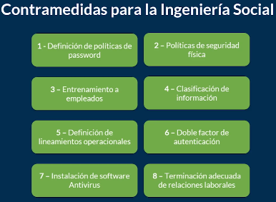
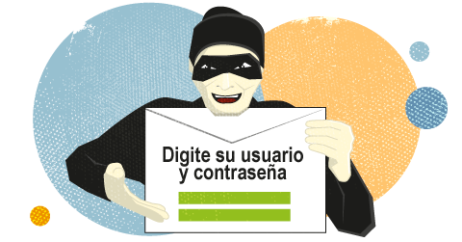
INGENIERÍA SOCIAL

Slide 39
ESTÁNDARES INTERNACIONALES DE SEGURIDAD

Slide 40
Estándares Internacionales de Seguridad: COBIT, ITIL, OWASP, CIS, NIST, ISO27001
COBIT
(Control Objectives for Information and Related technologies): Es un marco de referencias de ISACA. Lo componen cinco dominios distribuidos en una serie de procesos y en unos objetivos de control. Gestionar Seguridad hace parte de uno de los que es Alinear, Planear y Organizar.
ITIL
(Information Techonology Infraestructure Library): Está distribuido en cinco fases(Mejora continua, Estrategia, Diseño, Transición, Operación). Acá también podemos extraer buenas prácticas importantes que nos permitirán organizar nuestro información relacionada a la seguridad.
CIS
(Critical Security Controls): Entrega veinte controles básicos que deberían ser cumplidos en una organización cuando hablamos de seguridad según esta metodología.
NIST
(National Institute of Standards and Techonology): Es un framework o un marco de trabajo enfocado a seguridad desarrollado por el gobierno de Estados Unidos. Define cinco fases para implementar. Identificar, Proteger, Detectar, Cómo responder y cómo recuperar.
OWASP
(Open Web Application Security Project): Es un proyecto que revisa los riesgos que existen en las aplicaciones web.
ISO27001:
Enfocada al tema de la seguridad de la información con dieciocho objetivos de control.

Slide 41
CONCLUSIONES Y BONUS

Slide 42
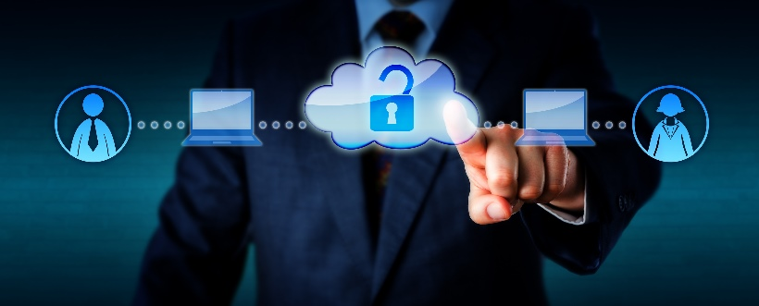
Conclusiones!
Seguridad informática no es un producto, es un proceso que debemos mantener en continua evolución en las organizaciones y en la vida personal.
Cada una de las actividades y acciones que realice una organización deben estar enfocadas a buscar la confidencialidad, la integridad y la disponibilidad de la información de esta manera teniéndola siempre segura.

Slide 43

BONUS
¿Qué es un firewall?
Internet es una red de dispositivos globalmente interconectados por donde circula información. Para proteger los datos de personas y empresas que circulan por esta red existen dispositivos de seguridad conocidos como Firewalls, pueden ser software, hardware o ambos. Los firewalls monitorean el tráfico de las redes para identificar amenazas y crear escudos de protección.

Slide 44
😉
“Todo lo que no está permitido, debe estar prohibido”

